Slide 1
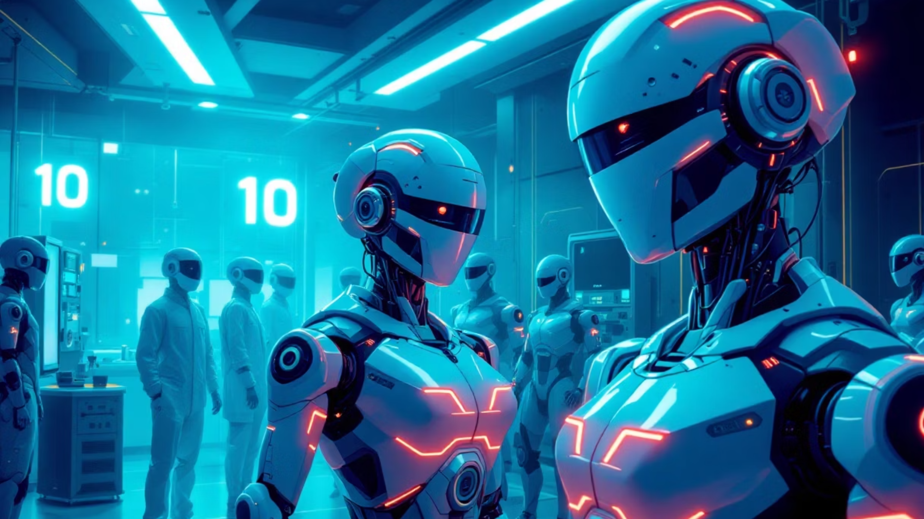
先進機器人介紹：科技革新與人機協作的未來
本文將深入探討先進機器人技術的最新發展，包括全球代表性企業與機型、核心技術挑戰、產業應用場景以及未來市場趨勢。從特斯拉Optimus到Figure 01，從製造業到家庭服務，先進機器人正快速發展並改變我們的工作與生活方式。透過本文，您將全面了解這一科技革命如何塑造人機協作的新時代。

Slide 2
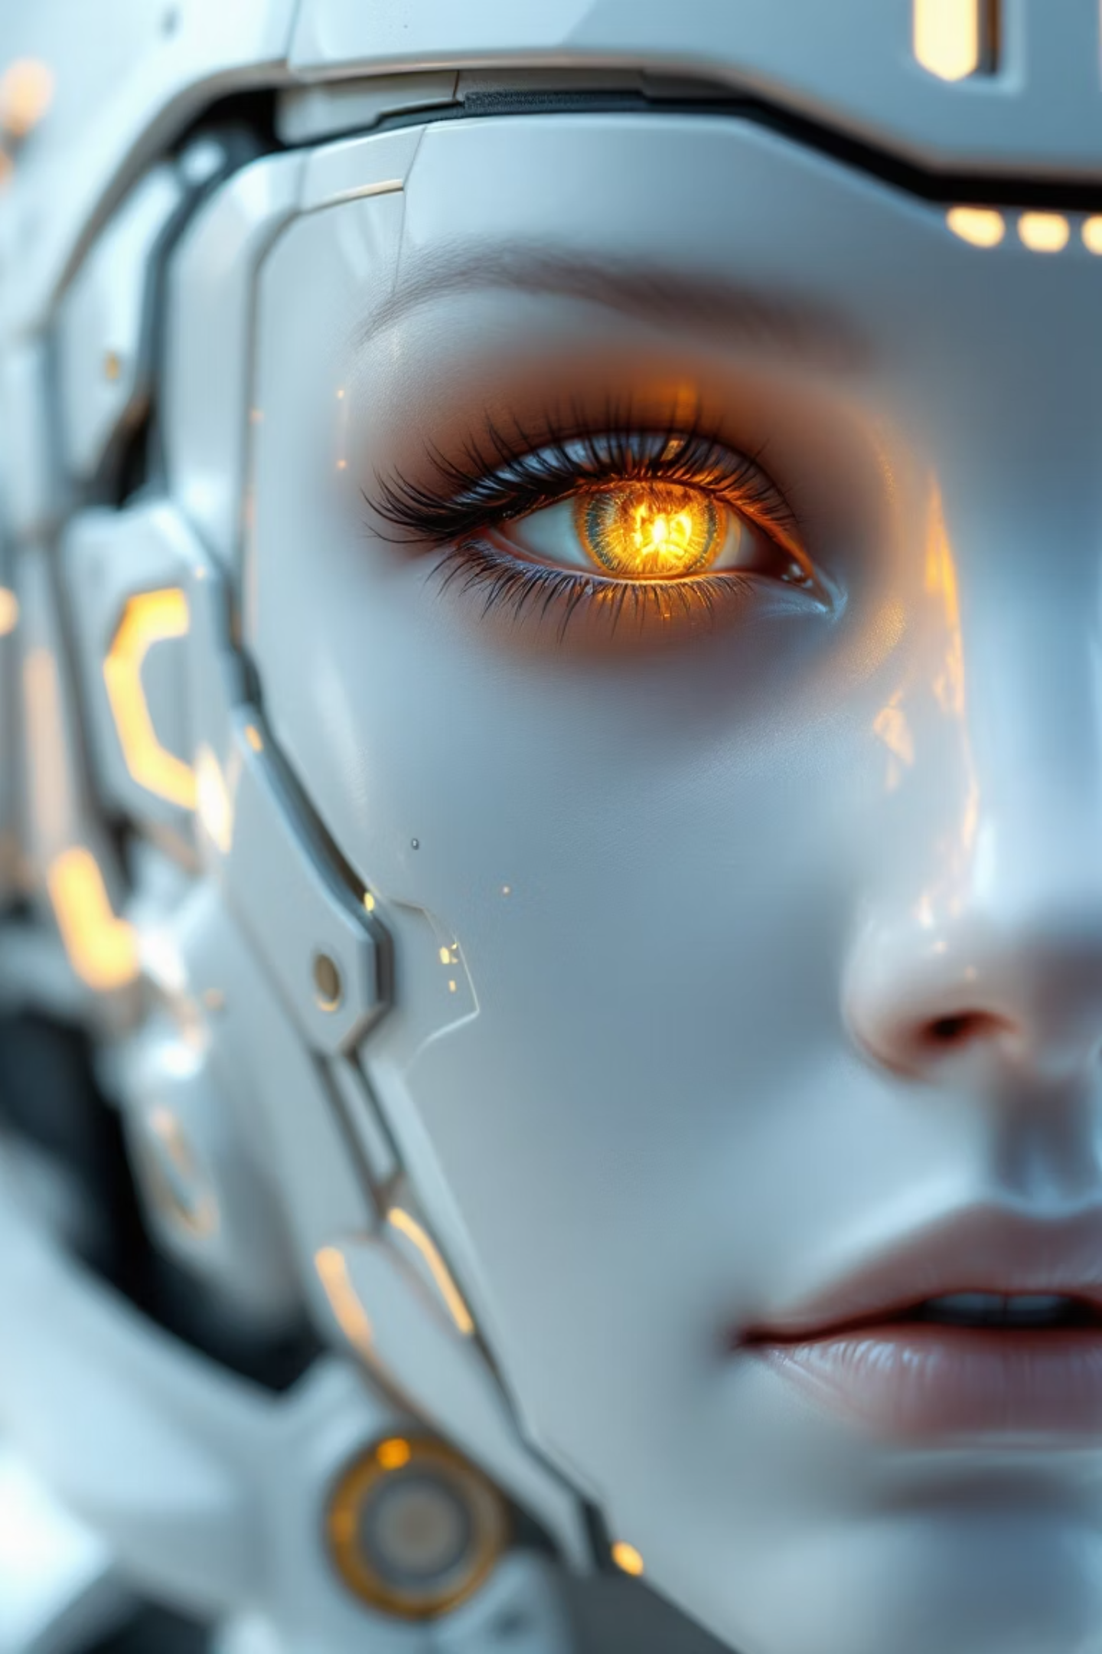
先進機器人的定義與發展背景
先進機器人，特別是人形機器人，是指那些具備類人外型與動作能力，能夠在人類環境中自然協作的智能機械。這類機器人不僅外觀上模仿人類，更重要的是能夠執行複雜任務，適應不同環境，並與人類進行自然互動。與傳統工業機器人相比，先進機器人具有更高的自主性、適應性和互動性。
在歷史發展進程中，2000年本田公司發布的ASIMO（Advanced Step in Innovative Mobility）被視為開啟人形機器人新紀元的里程碑。這款身高130公分的機器人能夠模仿人類行走、跑步甚至上下樓梯，展示了當時最先進的機器人運動控制技術。隨後二十多年來，機器人技術不斷突破，從最初的預編程動作，發展到今天能夠自主學習、感知環境並做出相應決策的智能系統。
2000年
1
本田ASIMO誕生，能夠穩定行走並完成簡單任務，開創人形機器人新時代
2
2010年
波士頓動力Atlas原型機問世，動態平衡能力顯著提升，能適應複雜地形
2016年
3
軟銀Pepper機器人商業化，情感識別與人機互動成為新焦點
4
2021年
特斯拉發布Optimus原型機，標誌AI與機器人深度融合的新階段
2023年
5
Figure 01與OpenAI合作，實現語言模型驅動的高級任務理解與執行
人工智能與機器學習技術的發展為先進機器人帶來了質的飛躍。深度學習算法使機器人能夠從大量數據中學習模式並改進行為，強化學習則使機器人能夠通過嘗試與錯誤來優化其行動策略。同時，計算機視覺、自然語言處理等技術的進步，讓機器人具備了更精確的環境感知與人機交流能力。
近年來，先進材料科學、精密製造工藝以及更高效的能源管理系統，進一步推動了機器人硬件性能的提升。這些技術進步共同促使先進機器人從實驗室走向實際應用場景，開始在製造、物流、醫療等領域發揮重要作用。

Slide 3
全球先驅企業與代表機型概覽
全球範圍內，多家頂尖科技企業正在積極推進先進機器人技術的研發與應用。這些企業以不同的技術路線與市場定位，打造出各具特色的代表性機型，共同推動著先進機器人產業的快速發展。
1
2
1X-Neo（挪威）
Agility Robotics Digit（美國）
由挪威新創公司1X開發，被視為首款真正意義上具備商業應用前景的人形機器人。身高約175公分，重量72公斤，能夠執行基本家務與物品搬運任務。特點是在安全性與易用性方面取得了突破，計劃在挪威進行家庭試點部署，預計售價在10萬美元左右。
由俄勒岡州立大學衍生的Agility Robotics公司開發，是全球首批實現商業化的雙足機器人之一。獨特之處在於其膝關節向後彎曲的設計，類似鳥類而非人類，使其在移動與平衡方面表現出色。目前已與亞馬遜合作，計劃部署於物流倉庫，協助貨物搬運工作。
3
4
Apptronik Apollo（美國）
波士頓動力 Atlas（美國）
由德克薩斯大學奧斯汀分校機器人實驗室孵化的創業公司開發，定位為多用途通用型人形機器人。身高175公分，重量73公斤，負載能力25公斤，電池續航約4小時。已與美國宇航局和亞馬遜建立合作關係，專注於倉儲、物流以及危險環境作業等應用場景。
可能是全球知名度最高的先進機器人之一，由谷歌前子公司波士頓動力開發。新一代Atlas重85公斤，採用液壓驅動系統，在動態性能方面表現卓越，能夠完成跑酷、後空翻等高難度動作。目前主要用於研究與軍事領域，尚未大規模商業化。
歐洲與亞洲的參與者
初創企業的崛起
除北美企業外，歐洲和亞洲也湧現出一批機器人創新者。德國KUKA的LBR iiwa系列協作機器人在精密製造領域廣受認可；日本軟銀的Pepper與NAO在服務與教育領域建立了穩固地位；韓國三星正積極開發以家庭服務為導向的機器人解決方案。
值得注意的是，除傳統科技巨頭外，大量創新型初創企業正迅速崛起。Sanctuary AI、Kepler、Unitree等企業憑藉靈活創新的技術思路與商業模式，在細分市場取得突破。這些初創企業往往聚焦特定應用場景，以更快的迭代速度推動技術進步。
全球先進機器人競爭格局呈現出多元化發展的特點。美國企業在軟硬件整合與商業化應用方面領先；日本企業在精密機械與長期穩定性方面優勢明顯；中國企業則憑藉龐大市場與製造能力快速追趕。這種良性競爭推動了全球先進機器人技術的持續創新與進步。

Slide 4
先進機器人的核心技術挑戰
儘管先進機器人技術取得了長足進步，但在實現真正廣泛應用前，仍面臨多項核心技術挑戰。這些挑戰涉及能源、機械、計算、感知等多個維度，是當前研發團隊最為關注的技術難點。
能耗管理與續航力
機械剛性與重量優化
先進機器人的高度自由度與計算需求導致能耗巨大，目前大多數人形機器人續航時間有限。例如，Apptronik Apollo電池續航僅4小時，傅利葉GR-2續航約2小時，遠低於實際應用需求。研究人員正在探索更高能量密度的電池技術、更高效的運動控制算法以及能量回收系統，以延長機器人的工作時間。
人形機器人需要在保證足夠剛性的同時最小化自身重量，這一平衡極難把握。過重的機器人消耗能源過快且存在安全隱患，而剛性不足則會影響精確操作與負載能力。Kepler K2特別強化了手臂與腿部的剛性設計，使其更適合戶外複雜環境作業，但重量增加至85公斤，限制了其在某些場景的應用。
邊緣運算與AI整合
安全性與可靠性
先進機器人需要在本地處理大量感知數據並做出即時決策，對計算能力要求極高。Figure 01與OpenAI的合作展示了大型語言模型與機器人控制系統整合的潛力，實現了自然語言指令的理解與執行。然而，如何在有限的能耗與體積約束下實現高性能邊緣計算，仍是一大技術挑戰。
與人類近距離協作的機器人必須具備極高的安全性與可靠性。日本川田工業的NEXTAGE系列機器人經過特殊設計，無需安全柵即可與人類工人協同工作。這涉及到精確的力控制、碰撞檢測、故障安全機制等多層面技術保障，以確保在任何情況下都不會對人類造成傷害。
除上述四大核心挑戰外，先進機器人還面臨著以下技術難點：
環境感知與適應
精細操作與力控制
系統集成與模塊化
機器人需要準確感知周圍環境並適應變化，這需要複雜的傳感器融合與場景理解技術。當前的挑戰包括在低光照、動態環境中的穩定感知，以及對未知物體的識別與操作。
人類手部的靈活性與觸覺反饋極難複製。雖然Shadow Dexterous Hand等技術展示了機器人精細抓取的潛力，但在觸覺感知與精確力控制方面，與人類能力仍有巨大差距。
如何將機械、電子、算法等子系統有效集成，同時保持模塊化設計以便於維護與升級，是工程實現層面的重要挑戰。傅利葉GR系列採用的模塊化設計理念，使其在商業應用中具有明顯優勢。
這些技術挑戰的解決需要跨學科的協作創新。隨著材料科學、人工智能、電池技術等領域的進步，先進機器人的性能與適用性將不斷提升，應用範圍也將持續拓展。目前，各研發團隊正採取不同的技術路線與優先級，針對特定應用場景優化其機器人設計，推動這一領域的快速發展。

Slide 5
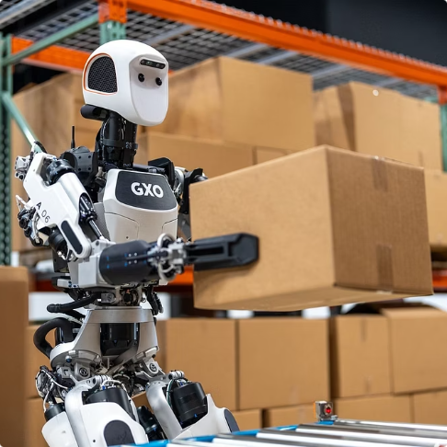
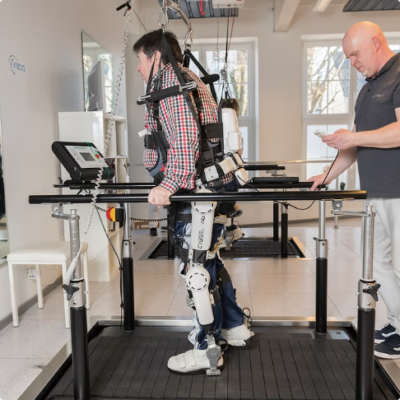
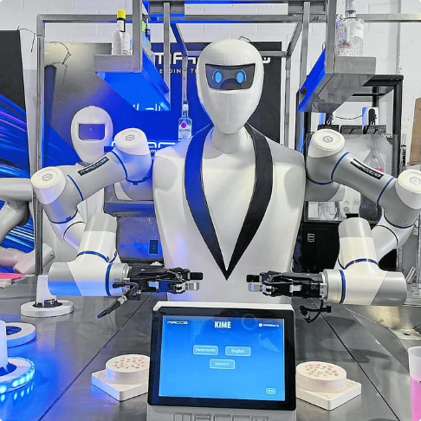
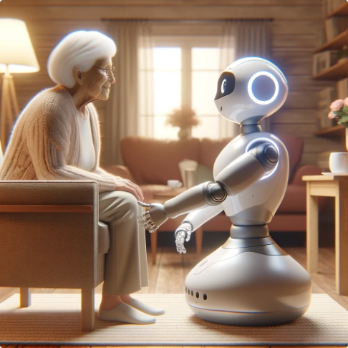
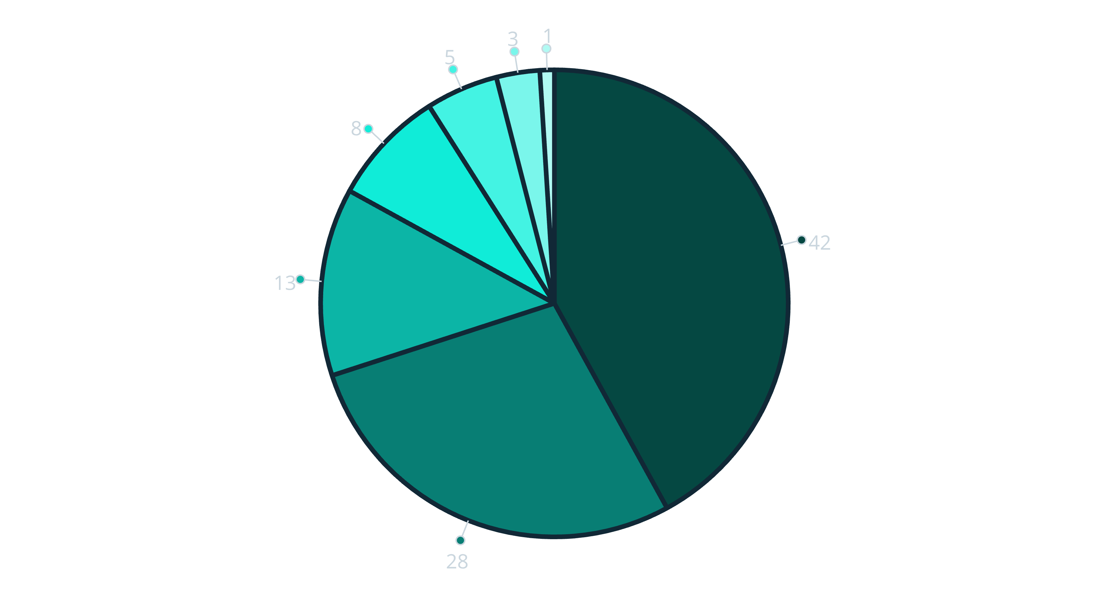
產業應用與社會影響
先進機器人技術正從實驗室走向現實世界，在多個產業領域展現出變革性潛力。這些應用不僅提升了生產效率，還改變了人類工作方式，產生深遠的社會影響。
製造與物流
醫療與康復
服務業與公共場所
家庭與陪伴
製造業與物流業是先進機器人最早且最廣泛的應用領域。Apptronik Apollo已與亞馬遜倉庫建立合作，協助處理重複性搬運工作；Agility Robotics的Digit被用於貨物分揀與運送；傅利葉GR系列則在精密電子製造中展現優勢。這些應用顯著提升了工作效率，同時解決了勞動力短缺與工作環境危險等問題。
在醫療領域，先進機器人正發揮越來越重要的作用。傅利葉GR系列被應用於康復醫療，協助中風患者恢復肢體功能；日本豐田的HSR（Human Support Robot）為行動不便者提供日常生活輔助；外科手術機器人則實現了微創精準手術。這些應用不僅提高了醫療效果，還緩解了醫護人員短缺的壓力。
服務機器人在餐飲、零售、酒店等領域的應用正快速增長。西班牙KIME機器人調酒師能夠製作多種雞尾酒，支持多語言交流與自動支付；中國的餐廳送餐機器人大幅降低了人力成本；日本軟銀的Pepper在商場、機場等公共場所提供諮詢服務。這些應用提升了服務效率與一致性，創造了新的消費體驗。
隨著人口老齡化趨勢加劇，陪伴型機器人的需求日益增長。新加坡南洋理工大學開發的納丁（Nadine）社交機器人具備情感識別與互動能力，可為老年人提供陪伴；日本豐田的Kirobo Mini設計用於家庭互動與兒童教育；1X-Neo已開始在挪威家庭進行試點部署。這些應用有望改善老年人生活質量，緩解社會孤獨問題。
社會經濟影響分析
先進機器人的廣泛應用將對社會經濟結構產生深遠影響。根據麥肯錫全球研究院的報告，到2030年，全球約20%的工作內容將被自動化技術替代，其中先進機器人將扮演核心角色。這一趨勢將重塑勞動力市場結構，減少重複性體力勞動，同時創造與機器人開發、維護、監督相關的新職業。
製造業
物流倉儲
醫療健康
零售服務
農業
家庭應用
其他領域
從倫理與社會層面看，先進機器人的發展也引發了諸多討論。一方面，機器人技術有望解決人口老齡化帶來的勞動力短缺問題，提高全社會生產效率；另一方面，也需警惕自動化對就業結構的衝擊，以及可能的技術濫用風險。這要求我們在推進技術創新的同時，加強倫理規範與社會保障體系建設，確保科技進步惠及全體社會成員。

Slide 6
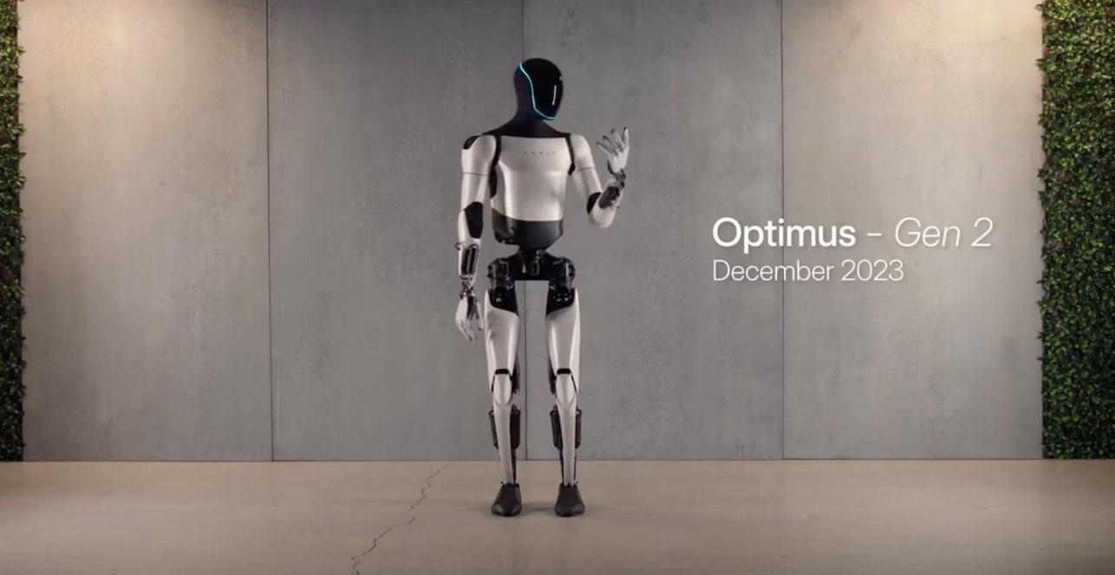
代表性先進機器人詳細介紹（一）
特斯拉 Optimus（擎天柱）
特斯拉Optimus（擎天柱）是電動車巨頭特斯拉於2021年首次公布的人形機器人項目，代表了汽車製造商向機器人領域擴張的重要嘗試。憑藉特斯拉在自動駕駛、電池技術及大規模製造方面的優勢，Optimus成為全球最受矚目的先進機器人項目之一。
技術規格與能力
Optimus身高約173公分，重量約73公斤，與成年男性相近。其設計目標是能夠搬運最大20公斤的物體，行走速度達到每小時8公里。根據特斯拉公布的數據，Optimus擁有28個主要關節自由度，使其能夠模仿人類大部分動作。電池系統整合於胸腹部，預計單次充電可工作8-10小時。
在腦力方面，Optimus採用了與特斯拉自動駕駛系統類似的神經網絡處理器，並由特斯拉自研的Dojo超級電腦提供訓練支持。這使Optimus具備了視覺識別、環境感知及自主導航能力。在2023年的展示中，Optimus已能完成倒飲料、擊掌、剪刀石頭布等需要精細手眼協調的任務。
「我們的目標是製造一款有用、可負擔的人形機器人，盡可能快地實現規模化生產。」
—— 埃隆·馬斯克，特斯拉CEO
2021年8月
特斯拉AI日首次公布Optimus概念，當時僅為人穿機器人服裝的展示
2022年9月
特斯拉展示Optimus早期原型機，能夠行走並完成簡單任務
2023年12月
特斯拉展示Optimus進階版，展示精細動作控制與自主導航能力
2024年
特斯拉內部部署測試Optimus於工廠環境，優化設計與生產工藝
2025年底
計劃開始Optimus量產與商業銷售，目標價格約2萬美元
商業策略與市場定位
與其他先進機器人相比，特斯拉Optimus最大的差異化優勢在於其定價策略與規模化生產能力。馬斯克多次表示，Optimus的目標售價約為2萬美元，遠低於目前市場上10-50萬美元的競品。這一定價策略基於特斯拉在大規模自動化生產方面的獨特優勢，有望大幅降低先進機器人的市場門檻。
特斯拉計劃首先在自有工廠部署Optimus，協助生產線上的物料搬運、零件組裝等工作。這一策略不僅可以驗證機器人在實際環境中的可靠性，還能為特斯拉自身帶來生產效率提升。長期來看，特斯拉希望Optimus能夠進入家庭與商業服務領域，承擔危險、繁重或重複性的工作。
然而，Optimus也面臨諸多挑戰。首先是技術實現的時間表往往比馬斯克的預測更長；其次是大規模生產人形機器人的複雜度遠超電動車；此外，市場對低成本人形機器人的實際需求與應用場景仍有待驗證。儘管如此，特斯拉的資金實力、技術積累與製造能力，使Optimus成為極具潛力的先進機器人項目。

